Slide 1
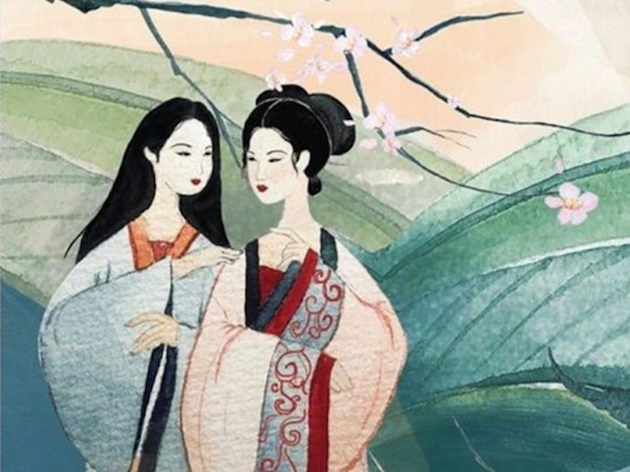

CHÀO MỪNG QUÝ THẦY CÔ GIÁO CÙNG CÁC EM HỌC SINH
Giáo viên: ........................

Slide 2

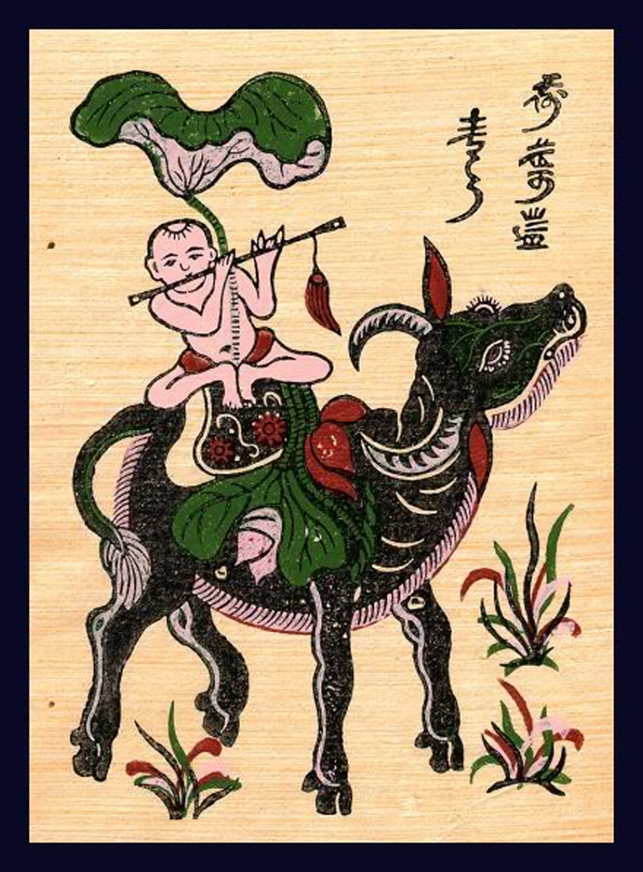

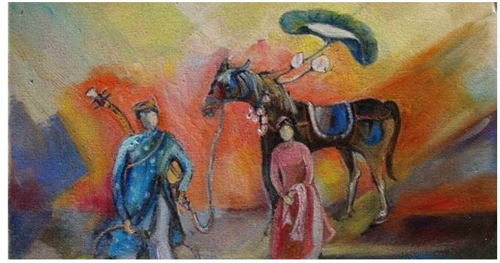
Hoạt động khởi động

Slide 3

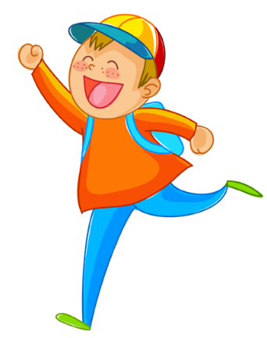
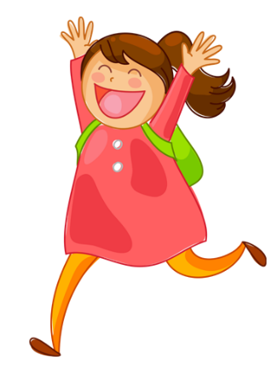
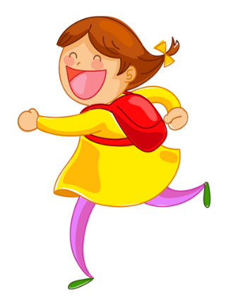


Slide 4



Tiếu lâm

Slide 5


Mua vui

Slide 6
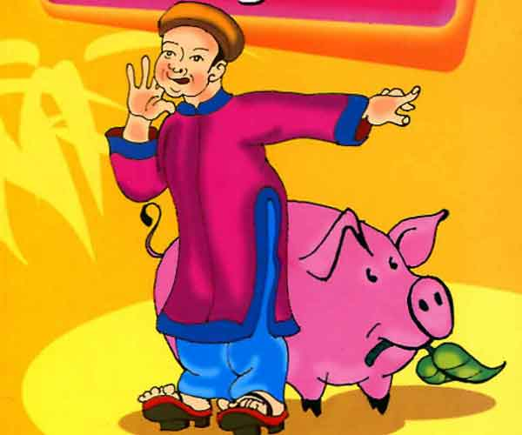
Trạng lợn

Slide 7
VĂN BẢN 2,3 : KHOE CỦA, CON RẮN VUÔNG

Slide 8
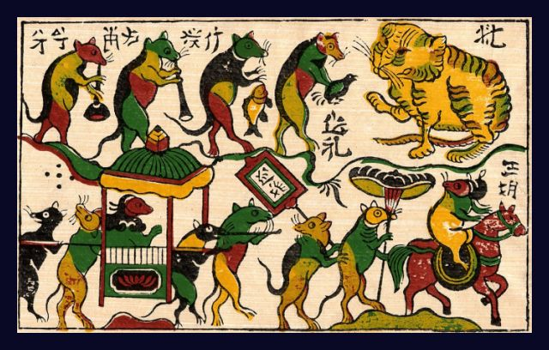
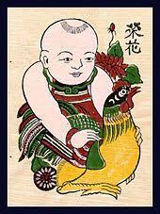
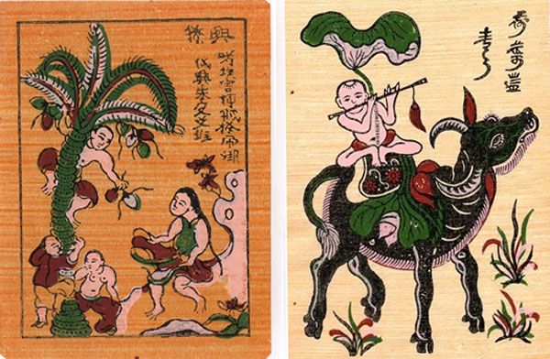
Hình thành kiến thức

Slide 9
I. Trải nghiệm cùng văn bản

Slide 10

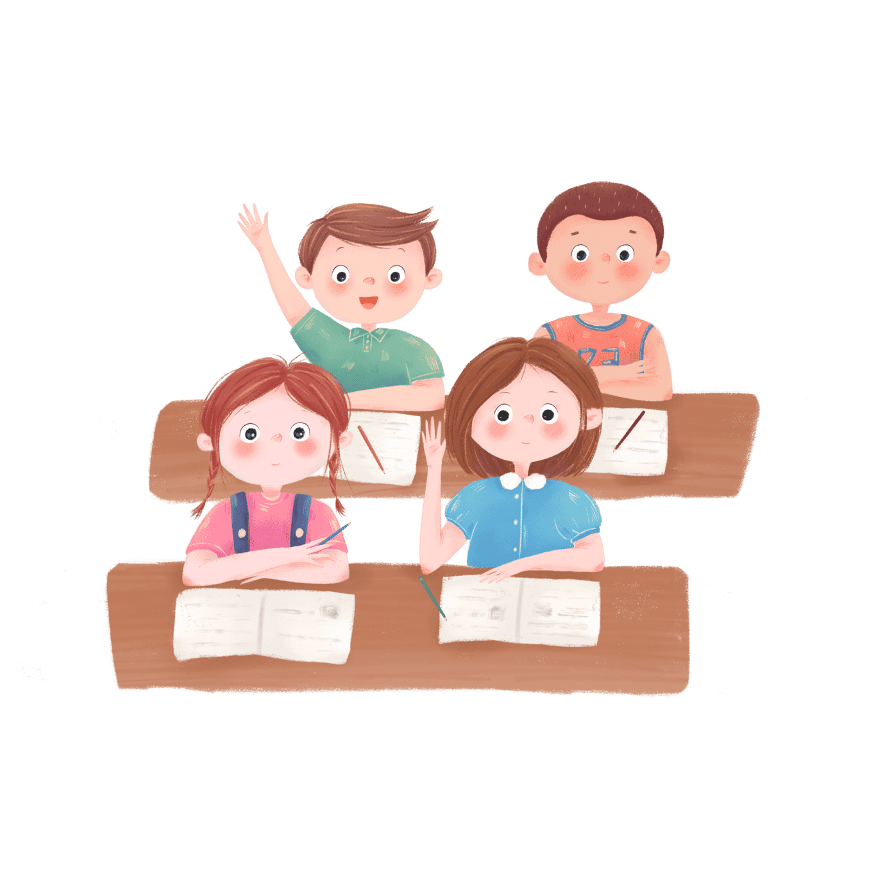
1.Đọc ,tóm tắt văn bản:
Lưu ý dừng đọc đúng thời điểm để trả lời các câu hỏi trong hộp chỉ dẫn

Slide 11
2. Tìm hiểu chung:
Thể loại: truyện cười
1
Phương thức biểu đạt: tự sự
2
3
Ngôi kể: ngôi thứ 3
4
Nhân vật chính: hai anh chàng khoe của, anh chàng nói khoác và chị vợ.

Slide 12
II. Suy ngẫm và phản hồi

Slide 13
Hoàn thành phiếu học tập
Yêu cầu | Truyện Khoe của | Truyện Con rắn vuông
Đề tài
Bối cảnh

Slide 14

1. Một số yếu tố của truyện cười:
Châm biếm thói khoe khoang, thói khoác lác của một số người trong xã hội.
Không miêu tả chi tiết tỉ mỉ từng bối cảnh của câu chuyện
Đề tài
Câu 1
Bối cảnh

Slide 15
2. Nội dung bao quát của hai văn bản.
Câu 1: Các nhân vật trong truyện hiện thân cho những thói hư tật xấu nào mà truyện cười dân gian thường phê phán?
Câu 2: Em có nhận xét gì về cách tác giả dân gian phản ánh thói xấu của con người thông qua các truyện cười trên?

Slide 16
Hoàn thành phiếu học tập
Yêu cầu | Khoe của | Con rắn vuông
Nội dung
Ý nghĩa

Slide 17
Hoàn thành phiếu học tập
Yêu cầu | Khoe của | Con rắn vuông
Nội dung | Phê phán tính hay khoe khoang của một số hạng người trong xã hội. | Phê phán tính khoác lác của một số hạng người trong xã hội.
Ý nghĩa | Không khoe khoang, sống khiêm tốn | Không khoác lác

Slide 18
4.
III. Sau suy ngẫm và phản hồi

Slide 19
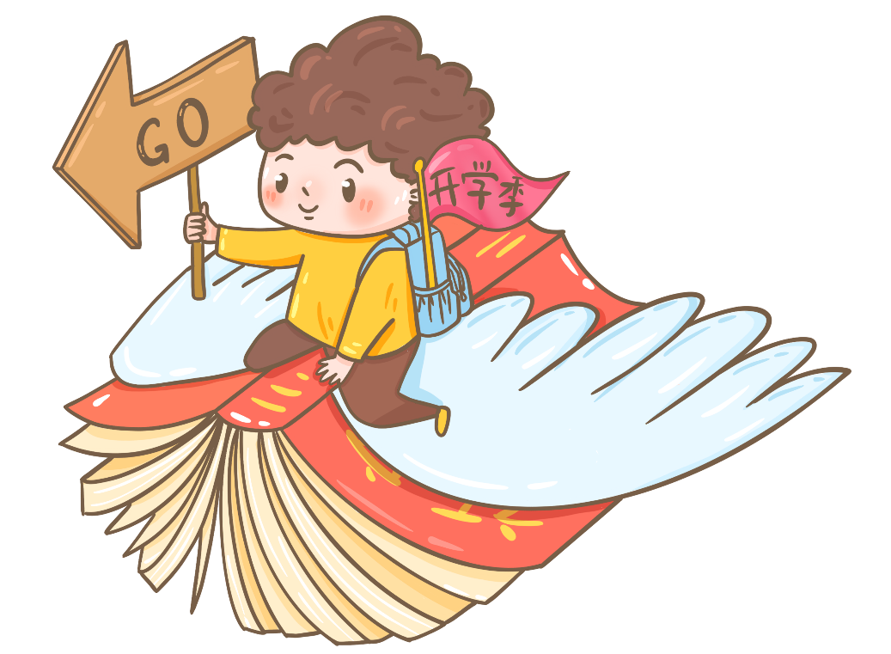
4. Sau suy ngẫm và phản hồi:
01
Theo em, nội dung của văn bản là gì?
02
Nghệ thuật đặc sắc được thể hiện qua văn bản?

Slide 20
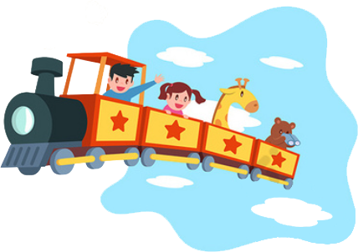
III. Sau suy ngẫm và phản hồi:
1. Nội dung
- Phê phán tính hay khoe khoang, tính khoác lác của một số hạng người trong xã hội.
2. Nghệ thuật:
- Sử dụng phép tu từ phóng đại
- Mượn tiếng cười để châm biếm, đả kích.

Slide 21
Hoạt động luyện tập

Slide 22
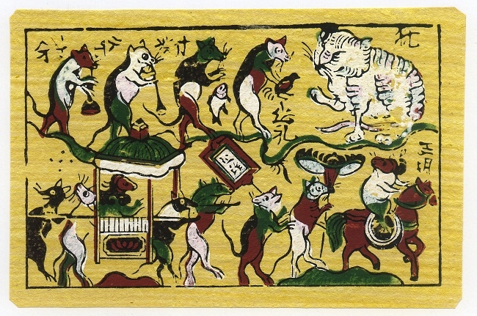




1. Trong truyện khoe của, anh chàng khoe lợn đã nói thừa chữ gì?
A. Lợn
B. Cưới.
C. Con lợn.
D. Thầy.
QUAY VỀ

Slide 23

2. Anh chàng khoe áo nói thừa cụm từ nào sau đây?
A. Từ lúc tôi mặc cái áo mới này.
B. Tôi chẳng thấy con lợn nào chạy qua đây cả.
C. Tôi có cái áo mới này
D. Tôi có áo mới.
QUAY VỀ

Slide 24
3. Trong truyện con rắn vuông, người chồng đã rút ngắn chiều dài của con rắn xuống mấy lần?
A. 3 lần
B. 4 lần
C. 5 lần
D. 6 lần
QUAY VỀ

Slide 25
Hoạt động vận dụng

Slide 26
Hoạt động vận dụng.
Từ truyện cười Con rắn vuông, hãy viết một đoạn văn (khoảng 1 trang giấy) bày tỏ ý kiến của em về tính khoác lác?

Slide 27
Chào tạm biệt!

